Slide 1
PROGRAMACIÓN BÁSICA JAVA
ORIENTADA A OBJETOS - POO
Programación POO
Esp. Jhon Jairo Orozco D.
Jhonorozco.tic@ucaldas.edu.co

Slide 2
POLIMORFISMO PURO
¿Qué es el polimorfismo en programación orientada a objetos?
En programación orientada a objetos se denomina polimorfismo a la capacidad que tienen los objetos de una clase de responder al mismo mensaje o evento en función de los parámetros utilizados durante su invocación.
PRINCIPIO DE SUSTITUCIÓN: Podemos utilizar un objeto de una subclase, siempre que el programa espere un objeto de la superclase
Un objeto se puede comportar de diferente forma, diferente comportamiento dependiendo del contexto. Las variables objeto son polimórficas

Slide 3
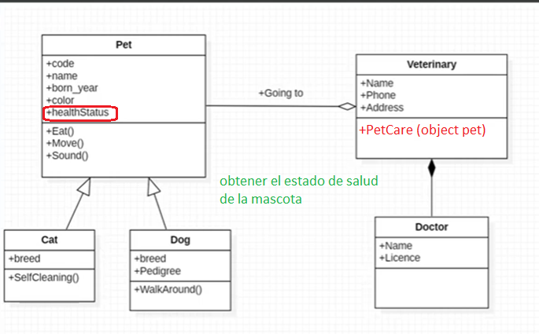
ANÁLISIS
Una mascota puede se afiliada a una Veterinaria, para su cuidado petCare()
La veterinaria obligadamente debe tener un Doctor veterinario
OBJETOS
INSTANCIAS DE LA CLASE (NEW)
Diagrama de Clases
(Dog)
001
Tony
2013
Negro
sano
Gloden
(cat)
002
Michin
2015
blanco
enfermo
Bengala
PetCare (Object pet)
Variable Objeto
son polimórficas

Slide 4
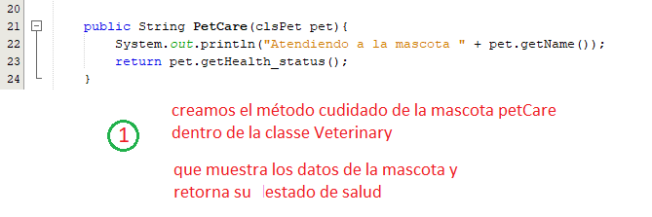
Codigo java, se crea la clase con el parámetro polimórfico
APLICACIÓN: Independientemente de la mascota que se atienda, la clase veterinary requiere de los datos y conocer el estado de salud de las mascotas instanciadas, sea Cat o Dog.
El método PetCare(Objet Pet) se encargará de dicho proceso y se comportará de acuerdo al objeto enviado por parámetro.
Para la atención, se requiere enviar por parámetro la mascota respectiva, de tipo Object

Slide 5
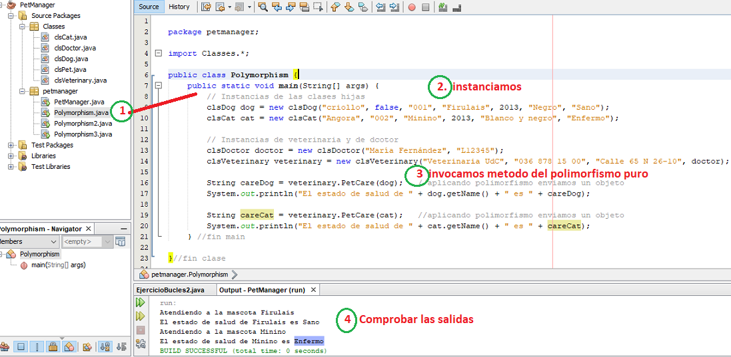
Probando el código - main

Slide 6
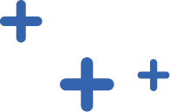
POLIMORFISMO
SOBREESCRITURA MÉTODOS
YA DEFINIDOS EN LA CLASE PADRE
Sobreescritura de métodos (Overriding)
La Sobreescritura es la forma por la cual una clase que hereda puede re-definir o reemplazar los métodos de su clase Padre, de esta manera puede crear nuevos métodos con el mismo nombre y cantidad de atributos de su superclase
Una subclase sobreescribe o reemplaza un método de su superclase cuando define un método con las mismas características ( nombre, número y tipo de argumentos) que el método de la superclase.

Slide 7
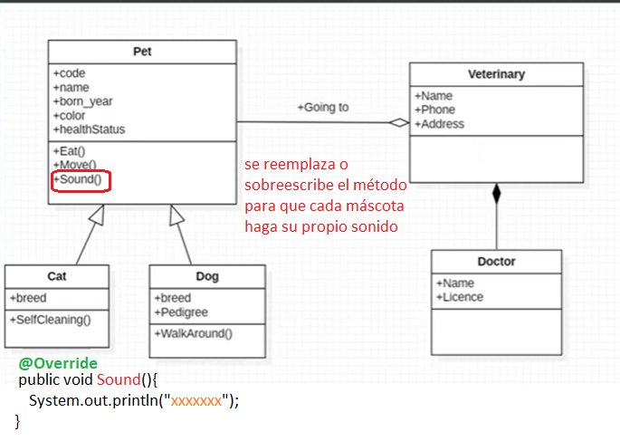
ANÁLISIS
En la super clase Pet see tiene el método sound(), pero cada máscota reproduce un sonido diferente, por lo tanto en cada clase hija se sobreescribe el método particularizando lo propio de cada mascota
OBJETOS
INSTANCIAS DE LA CLASE (NEW)
(Dog)
001
Tony
2013
Negro
sano
Gloden
(cat)
002
Michin
2015
blanco
enfermo
Bengala

Slide 8
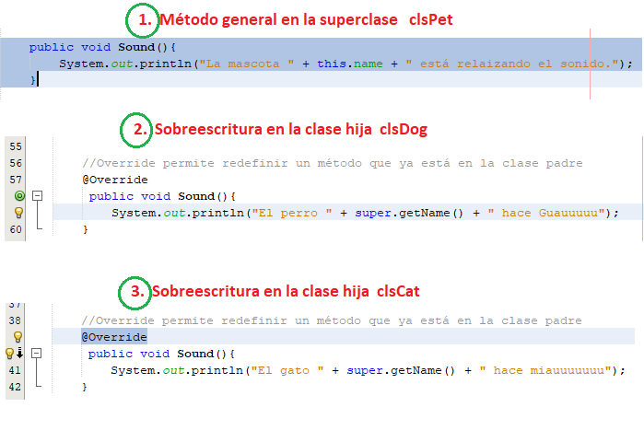
Sobreescritura de métodos
Implementación en código

Slide 9
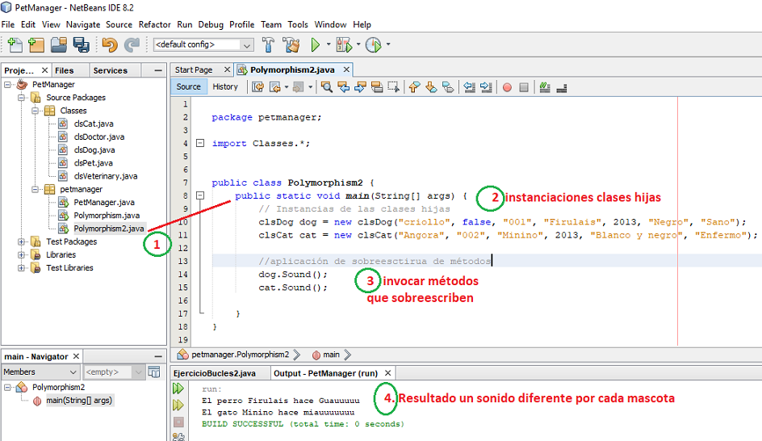
Probando

Slide 10
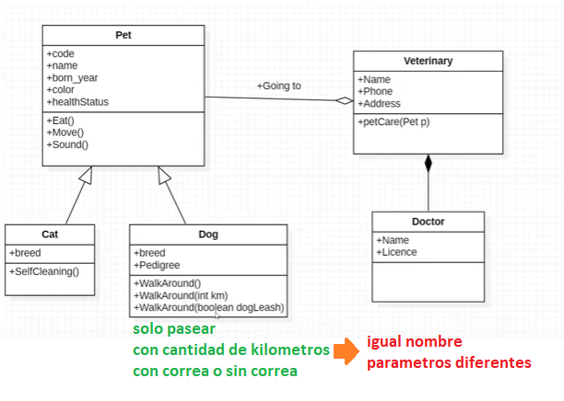
POLIMORFISMO
SOBRECARGA DE MÉTODOS
En programación orientada a objetos la sobrecarga se refiere a la posibilidad de tener dos o más funciones con el mismo nombre pero funcionalidad diferente. ... A esto se llama también sobrecarga de funciones.
Conjunto de métodos que tienen el mismo nombre, pero se diferencian en la cantidad de parámetros o el tipo de dato que recibe.

Slide 11
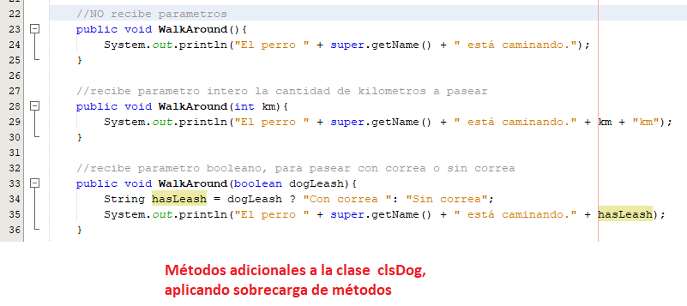
Sobrecarga de métodos
Implementación en código

Slide 12
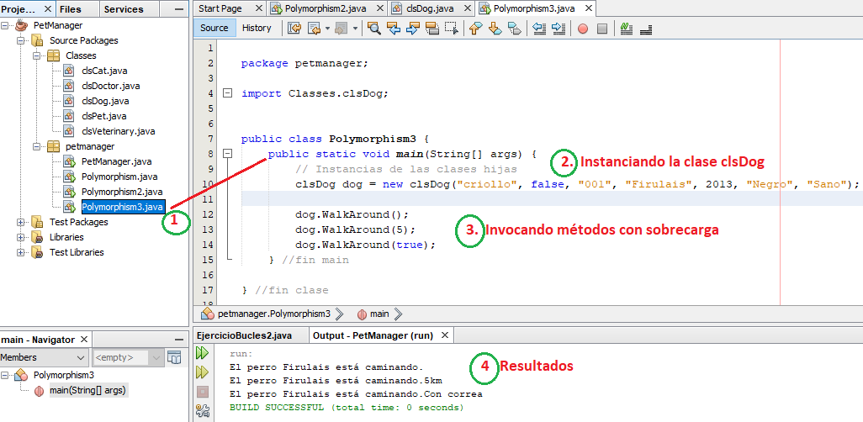
Verificando Resultados

Slide 13
TALLER DE APLICACIÓN
Revisar el proyecto de MASCOTAS completo y verificar la aplicación de los conceptos de Polimorfismo:
POLIMORFISMO PURO
SOBREESCRITURA DE MÉTODOS
SOBRECARGA DE MÉTODOS

Slide 14
MUCHAS GRACIAS

